Slide 1




Предизвикателството хирургия

Slide 2
Хирургията (на гръцки: χειρουργική – от χειρ „ръка“ и εργον „действие, работа“; на латински: chirurgiae, буквално означава „работа, извършвана с ръцете“ или „ръчна работа“) Хирургията е до голяма степен призвание за повечето, ако не и за всички хирурзи, това призвание не може да бъде отречено. То е това, което отличава хирурзите от другите лекарите, които не са подготвени или не желаят да нахлуят в човешкото тяло, за да го поправят или излекуват.

Slide 3
Хирургията е родена заедно с човечеството. Има много признаци за това как хората в миналото са решавали хирургични проблеми като фрактури, инфектирани рани, абсцеси и деформации. Те са използвали редица хирургични техники като почистване и дебридиране на инфектирани рани, ампутации, налагане на шини при фрактури, реконструктивна хирургия и други процедури. Експертите хирурзи са еволюирали от магьосници, шамани, бръснари, лекари без университетска степен и консултанти, докато са станали високоспециализирани. Въпреки че е вярно, че хирургията е напреднала значително благодарение на великолепните анатомични описания на Андреа Везалий (1514–1564) в неговата работа „De Humani Corporis Fabrica“, тя е достигнала своя връх през последните 150 години и все още расте експоненциално, като става все по-включваща и сложна.

Slide 4
Тя се развива по този начин благодарение на велики хирурзи като Джоузеф Листър, който през 1867 г. публикува своите антисептични техники, Теодор Билрот, Йохан фон Микулич, Джордж Томас Мортън, Чарлз Макбърни, Уилям Халстед (1852–1922), който заяви, че „операциите сами по себе си са само малка част от хирургичната процедура“, и стигна до заключението, че „ни е необходима система, която със сигурност ще постигнем, за да произвеждаме не само хирурзи, а по-скоро хирурзи с високи постижения, които да стимулират младите лекари да изучават хирургия и да посветят цялата си енергия и живот на разширяването на знанията в областта на хирургичната наука“.

Slide 5
Хирургията поставя значителни предизвикателства, включително високия стрес и физическите изисквания към хирурзите, присъщата сложност и непредсказуемост на процедурите, необходимостта от управление на нарастващите очаквания на пациентите и сложните периоперативни процеси, финансовия натиск върху системите за здравеопазване и необходимостта от непрекъснати технологични иновации и развитие на работната сила, за да се подобрят резултатите за пациентите и да се намали изтощението. Все по-голямо предизвикателство представлява нарастващият брой сложни процедури, извършвани върху по-възрастни и по-болни пациенти, което повишава риска от усложнения.

Slide 6

Освен научния и техническия си принос, хирургията е уникално удовлетворяваща професия. Тя се е дисциплинирала през вековете и е посветила практиката си за постигане на най-доброто благосъстояние на всички човешки същества. В замяна на това тя е получила уважението на обществото, на другите професии и на политиците. Консервативната позиция на професията й е служила добре и е причина за нейното постоянство и последователност. В началото на 21-ви век обаче на всички нива и с главозамайващи темпове се случват дълбоки промени, които предоставят както предизвикателства, така и възможности на хирургическата професия. Тези промени се случват на глобално ниво, на национално ниво, в науката и технологиите, в здравеопазването, както и в хирургичното образование и практика.
През вековете хирургическата професия е определяла стандартите за етична и хуманна практика. Хирурзите са направили великолепен принос в образованието, клиничните грижи и науката. Техните забележителни постижения в областта на хирургичната наука и нововъведенията в оперативната техника са довели до революция в хирургичните грижи, спасили са безброй животи и са подобрили значително продължителността и качеството на човешкия живот. Поколения хирурзи са развивали своя занаят и са го предавали на следващите поколения, както на мен и на всеки един от вас, за да го пренесат в бъдещето.

Slide 7

Въпреки определянето на хирургията като приоритетна специализация, броят на младите лекари, които се интересуват от тази област на медицината все още намалява. Какви са причините за това? Какво би могло да се направи, за да се промени?
Дали причина за нежеланието е това, че хирургията е изключително сложна дисциплина. Хирургията обикновено изисква не само хирург, но и анестезия, операционна зала, автоклави, шевове и други консумативи, да не говорим за следоперативните грижи. За да се извърши правилно операцията изисква значителни инвестиции в инфраструктура и обучение, както и постоянни доставки на консумативи.
Дисбалансът между работата и личния живот? Хирургичната етика подчертава, че хирурзите имат множество професионални роли - клиницист, преподавател, изследовател, организационен лидер, консултант или активист в политиката на здравеопазването, както и непрофесионални като съпруг/а, родител и член на общността.
.

Slide 8
Изчерпване и стрес при хирурзите: Големият обем работа, дългите работни часове и емоционалното напрежение в ситуации на живот и смърт допринасят за стреса и изчерпването сред хирурзите.
Загуба на работна сила: Значително предизвикателство е пенсионирането на опитни хирурзи, което води до загуба на критична експертиза, необходима за обучението на нови хирурзи и управлението на списъците с чакащи пациенти.
Умора на лекарите: Прекомерната натовареност може да доведе до това хирурзите да работят извън договореното работно време, което е значителен проблем за поддържането на здрава и удовлетворена работна сила,
нарастващите разходи за хирургични иновации и технологии надхвърлят финансовите възможности на системите за здравеопазване, което създава значителен финансов натиск.
Технологични постижения: Въпреки че технологията в минимално инвазивната хирургия е напреднала, съществуват предизвикателства, свързани с придобиването, съхранението и комуникацията на данни в области като роботизирани и телехирургични системи.

Slide 9
Високи залози: Хирурзите носят отговорност за живота на пациентите, като грешките могат да имат фатални последствия.
Взискателна среда: Те трябва да вземат бързи и прецизни решения в ситуации, които застрашават живота.
Емоционална тежест: Кариерата може да бъде емоционално изтощителна, особено когато се работи с трудни пациенти, усложнения или етично предизвикателни ситуации.
Недостиг на персонал: Липсата на опитни хирурзи може да претовари работната сила и да повлияе на обучението.
Повишена бюрокрация: Здравните системи често оказват нарастващ административен и икономически натиск върху хирурзите.

Slide 10

Подходящи учители ?
За разлика от други специалности, обучението на хирурзите е продължително и изисква внимание и готовност за предаване на знания от страна на по-опитни и по-стари колеги, особено от страна на наставника ръководещ дадено звено. Наставниците са тези личности, на които подражаваме и на които искаме да приличаме. Менторът трябва да бъде уважаван, за да се постигнат най-добри резултати, когато се учиш да бъдеш хирург. Човек е по-мотивиран, когато работи с някой, на когото се възхищава.

Slide 11


Три основни предизвикателства се сблъскват с днешното набиране на млади хирурзи:
(1) общият брой на студентите завършващи медицина и оставащи да практикуват в страната намалява през последните години;
(2) общата хирургия като професия не е толкова привлекателна, колкото е била преди
(3) комбинацията от тежко обучение, дълги часове в операционна, нощем и уикенд, малко личен живот и гъвкавост, сравнително слаби доходи и значителни физически изисквания ограничава интереса.
Очакваните доходи, престижът, възможностите за кариерно развитие и моделите за подражание са заемали важно място и, което не е изненадващо, са повлиявали на много студенти да изберат професията на хирург. Напоследък ерозията на реалната или надценената стойност на тези традиционни подбуди значително са намалили привлекателността на хирургическия живот. А що се отнася до най-лесно измеримия показател, не може да не се отбележи, че повечето хирурзи са относително недостатъчно финансово компенсирани, въпреки тежкото си работно време и сериозното физическо и психическо натоварване.

Slide 12

Хирургията внушава усещане за компетентност, умения и предлага излагане на интелектуални предизвикателства. В допълнение, престижът и удовлетворението от добре свършената работа помагат да се компенсира многото допълнителна работа и неудобства.
Водеща е отговорността и удовлетворението да помогнеш по най-подходящия начин в условията на силния стрес на пациента, преди, по време и след операцията. И все пак да не забравяме, в България се практикува съвременна хирургия на високо ниво, въпреки финансовите затруднения и ограничения.
Пациентите наистина искат опитен хирург. Стойността на хирургическия опит за справяне с анатомични вариации, променени тъканни състояния, необичайно поведение на заболяването и редки находки често е от съществено значение за благоприятен резултат. За някои сложни и трудни операции, пациентът може несъзнателно да се нуждае от хирург, който, както се казва, не се страхува от малко кръв. По същия начин пациентът не иска хирург, който може да избере да извърши операция извън своите умения или главно заради финансова възвръщаемост. С течение на времето хирургическата практика също носи по-чести трудни случаи и повторни операции, както и нарастващ спомен за натрупани усложнения и смъртни случаи.

Slide 13



Компетентен хирург е този, който може „успешно да прилага професионални знания, умения и нагласи“. Хирургията е занаят, който може да се научи, но овладяването на занаята може да го превърне в изкуство. Самото извършване на рутинна хирургия не гарантира медицинско качество.
Хирургията е непрекъснат процес на вземане на решения. Планирането е от съществено значение за постигането на успешен резултат. Добрите хирурзи отделят време, за да обмислят всяка стъпка преди и след операцията
За да станете добър хирург, е необходимо да разбирате хирургическите показания и интервенции, да натрупате опит чрез наблюдение, участие и изследвания, и да се учите от знанията, и грешките на други хирурзи. Вместо да правите свои собствени грешки, учете се от другите. Човек е заседнал в зоната на посредствеността, когато е самодоволен от наученото, без да превишава нивото си на комфорт.

Slide 14
За да бъдеш „добър“ в хирургията, човек трябва да се стреми към съвършенство, като същевременно е доволен от това, че прави всичко възможно. Неуспехът не е краят, а урок, който да използвате занапред. Винаги има решение. Използвайте грешките и неуспехите като данни, за да намерите по-добри решения.
Създаването на компетентен хирург винаги е било приоритет за професията и обществеността и никога, както в днешни дни. Благосъстоянието на лекарите е основен проблем за общественото здраве в световен мащаб, тъй като липсата или дефицитите му са свързани с отрицателни ефекти, както върху здравните грижи, така и върху психичното здраве на самите практикуващи. Хирургията, специалността на близо 1 на всеки 5 лекари, е сред най-стресиращите. Прегаряне е съобщено при около 40% от хирурзите и е независимо свързано със суицидни мисли (6,3% от извадка от американски хирурзи), злоупотреба с алкохол (19,3% отговарят на критериите) и неблагоприятни ефекти върху качеството на грижите. Изключително дългите часове, конфликтите между работа и дом и съдебните дела за лекарска небрежност допринасят за тези високи нива на вредни последици.

Slide 15
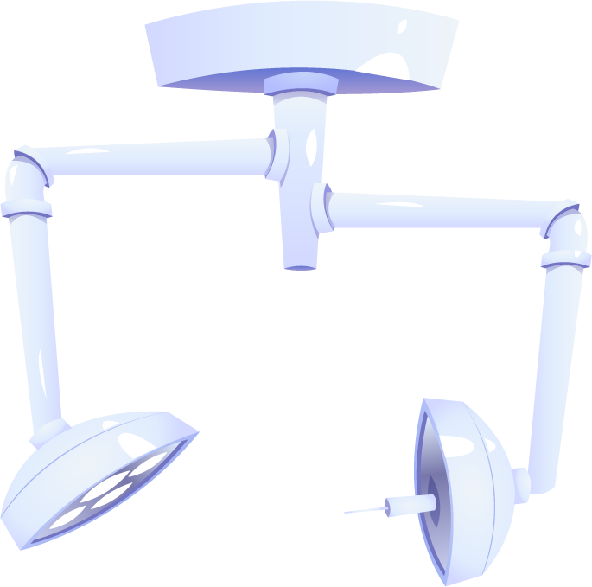
Въпреки това, все още има хирурзи, които могат да бъдат характеризирани с показване на ангажираност и удовлетворение от работата, дори ако работната им ситуация e незадоволителна. Въпросът е: защо някои хирурзи остават силно мотивирани и ангажирани към работата, въпреки тези условия на труд?
Отдадеността се определя като чувство на ентусиазъм, гордост и вдъхновение от работата. Погълнатостта означава да си толкова очарован, напълно концентриран и погълнат от работата, че времето минава много бързо и нищо друго няма значение.
Въпреки високата честота на прегаряне и ниско качество на психичното здраве, хирурзите като цяло са доволни от избора си на кариера и специалност, като приблизително 70% биха избрали да станат отново едновременно лекар и хирург.

Slide 16
Кариерата на хирург може да бъде изключително удовлетворяваща, но като всяка друга кариера, тя също може да има своите предизвикателства. Повечето хирурзи смятат, че предимствата надвишават недостатъците. Въпреки това, важно е да знаете с какво ще се сблъскате, ако обмисляте кариера като хирург.
Всяка кариера има своите предизвикателства и хирурзите не са изключение. Тези медицински специалисти обаче играят важна роля в здравеопазването и обществото като цяло. Наградата от спасяването на човешки живот и подобряването на качеството на живот на пациентите прави всяко едно от тези предизвикателства заслужаващо си.

Slide 17

Що се отнася до препоръчването на хирургическата професия на собствените им деца, родителите може да не са склонни да препоръчат професия, която изисква инвестирането на хиляди часове за постигане на висококвалифициран статус. Родителите може също да са загрижени, че хирургическата кариера излага децата им на много физически, интелектуални и емоционални предизвикателства и че потомството може да не намери хирургическата професия за оптимално възнаграждаваща.
Наистина, практиката на хирургията представлява върхът на професията, пропита с най-високите традиции на грижа за пациента, лично възнаграждение и удовлетворение. Недвусмислено, най-голямата награда в практиката на хирургията идва от това да видим как нашите пациенти се подобряват с нашите грижи, многофакторен процес, който се основава на интензивността, продължителността и опита на обучението.
Младите колеги не бива да прекрачват своето, а с търпение да се развиват във времето, без главозамайване. Трябва да им се показват детайлите, защото този занаят с крадене не се учи. Младият хирург няма око да отсее важното, а най-малките детайли правят разликите в медицината и хирургията.

Slide 18




ПРЕДИЗВИКАТЕЛСТВОТО ЗА МЕН СА ПРЕПЯТСТВИЯТА И НЕИЗВЕСТНОСТИТЕ, КОИТО ПРЕОДОЛЯВАМ, А МОТИВАЦИЯТА – УСМИВКИТЕ НА ПАЦИЕНТИТЕ!

